Slide 1
Escola Espaço de sociabilidade e cultura de paz António Nóvoa Universidade Feevale | 16 Agosto 2012
Notes:
1

Slide 2
PARA QUE SERVE A ESCOLA?
Para aprender a trabalhar
Para aprender a conviver
Para
libertar pela cultura

Slide 3
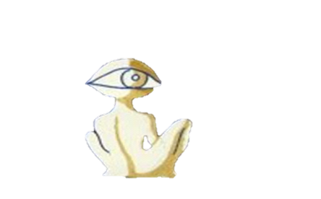
1
PARA APRENDER
A TRABALHAR

Slide 4
Difícil é conseguir que a criança se agrade, no fim, com aquilo que, no princípio, não lhe agradava nada.
Não há experiência que eduque melhor um ser humano do que a descoberta de um prazer superior, que ele teria ignorado se não se tivesse dado ao esforço de o conhecer.

Slide 5
Cultura Escolar
Construir a sociabilidade

Slide 6
Para que servem os professores?
Para ensinar os alunos que não querem aprender.

Slide 7
Aprendizagem Esse admirável mundo novo…
Teorias da imprevisibilidade
Gestão “desorganizada”, caminhos inesperados, ausência de linearidade…
Redes
Redes sociais, redes de aprendizagem,
e-learning,
b-learning, mobile learning, etc.
Neurociências
Importância das emoções, dos sentimentos, da memória, da consciência.
Estudos sobre cognição
Afetos, diferentes formas de inteligência, funcionamento do cérebro, etc.
Teorias da complexidade
Nem sempre se aprende do simples para o complexo, do concreto para o abstracto.
Tecnologias digitais
Navegação, auto-formação, estudo, conectividade, etc.
Etc. Etc. Etc. Etc. Etc.

Slide 8
1
Aprender a trabalhar
Nova aprendizagem

Slide 9
2
PARA APRENDER
A CONVIVER

Slide 10
A escola
ou
a guerra civil
O que a escola faz melhor é aprender as regras do diálogo, é aprender a viver com, a conviver.
Aprender a habitar o mundo.
Philippe Meirieu

Slide 11
DIVERSIDADE DIVERSIDADE DIVERSIDADE DIVERSIDADE DIVERSIDADE
Sociedade
Comunidade
ou
Sociedade?

Slide 12
Jean-Jacques Rousseau
A criança só deve fazer aquilo que quer.
Mas deve querer apenas aquilo que vocês (mestres) querem que ela queira. A criança não deve dar um passo sem que vocês o tenham previsto. Não deve abrir a boca sem que vocês saibam o que ela vai dizer.

Slide 13
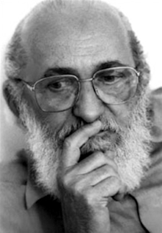
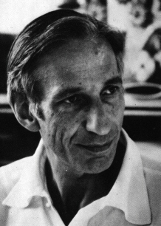
Paulo Freire
Ivan
Illich
A autoridade que exercemos sobre a criança tem por fim conduzi-la à liberdade .
DIÁLOGO
CONVIVIALIDADE

Slide 14
O primeiro risco é que a outra parte não compreenda o que nós queremos.
O segundo risco é o oposto, isto é, que a outra parte nos entenda completamente. É o risco de que a outra parte desvende as nossas convicções mais profundas e mesmo as nossas dúvidas. Isto é um risco porque o diálogo nunca pode ser sobre tudo e mais alguma coisa.
Para ser efectivo, o diálogo tem de ser construído com bases sólidas, concretas e selectivas. Todo o diálogo é uma forma de negociação e a negociação não pode ser baseada numa compreensão total ou num falso consenso que evite as diferenças e as divergências.
Appadurai
Os riscos do diálogo

Slide 15
2
Aprender a conviver
Diversidade, Convivialidade e Diálogo

Slide 16
3
PARA LIBERTAR
PELA CULTURA

Slide 17
A narrativa do progresso e da civilização através da Escola.

Slide 18
A criança adora a natureza: encerraram-na dentro de casas.
A criança gosta de brincar: obrigam-na a trabalhar.
Gosta de mexer-se: condenam-na à imobilidade.
Gosta de falar: impõem-lhe silêncio.

Slide 19
Porque é que a cultura
não nos libertou?
Porque é que as humanidades não nos humanizaram?
Por que razão as humanidades, por que razão a ciência, a arte, a literatura não nos deram nenhuma proteção diante do desumano?
Por que podemos tocar Schubert à noite e cumprir o “dever”, no dia seguinte, matando no campo de concentração?
Nem as grandes obras, nem a música, nem a arte, puderam impedir a barbárie total.
Como era possível tocar Debussy, escutando os gritos daqueles que passavam pelas cercas de Munique, a caminho dos campos de morte de Dachau?
George
Steiner

Slide 20
Integrar o indivíduo numa comunidade tão vasta quanto possível: a comunidade mais vasta é a humanidade, para lá de todas as fronteiras, territoriais, ideológicas ou culturais.
Libertar o indivíduo de tudo o que o subjuga é contribuir para que ele se torne um adulto autónomo e responsável, um homem.
Se a educação é o que permite à criança humana aceder à cultura, então ela não pode deixar de ser, ao mesmo tempo, respeito por uma herança e descoberta de uma consciência.
Estas duas margens são indissociáveis.
O que é que se deve ensinar?
Tudo o que une.
Tudo o que liberta.
Olivier Reboul

Slide 21
Muitas culturas.
Uma humanidade.

Slide 22
Há alguns valores que são, e devem ser, universais, do mesmo modo que há muitos valores que são, e devem ser, locais.
Não é possível conseguir um consenso sobre a maneira de ordenar estes valores, de saber quais são mais importantes, mas podemos iniciar uma conversa entre pessoas com diferentes estilos de vida, um diálogo que atravesse as fronteiras.
Anthony
Appiah
DILEMAS

Slide 23
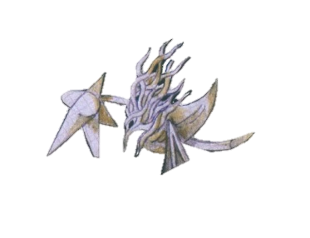
3
Libertar pela cultura
O que une e o que liberta

Slide 24
Ética, pedagogia e democracia são exatamente a mesma coisa.
Sérgio Niza

Slide 25
SOCIABILIDADE | SOCIABILIDADE | SOCIABILIDADE
CULTURA DE PAZ | CULTURA DE PAZ | CULTURA DE PAZ
No coração da
Escola
APRENDER A
TRABALHAR
APRENDER A
CONVIVER
LIBERTAR
PELA CULTURA

Slide 26
Michel
Serres
Re-nascido,
ele conhece,
ele tem piedade.
Enfim,
ele pode ensinar.
Re-né,
il connaît,
il a pitié.
Enfin,
il peut enseigner.

Slide 27
Mesmo absurda, a esperança é sagrada.
Miguel Torga

